Slide 1
Grafana + MySql

Slide 2
Exemplo de dashboard obtendo informações do banco de dados.

Slide 3
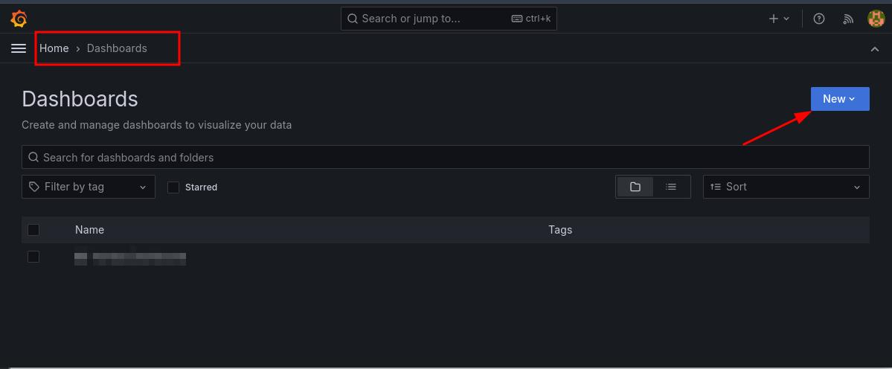
Criando Um Novo Dashboard

Slide 4
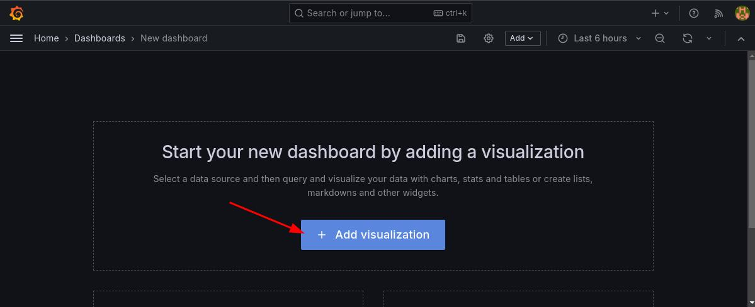

Slide 5
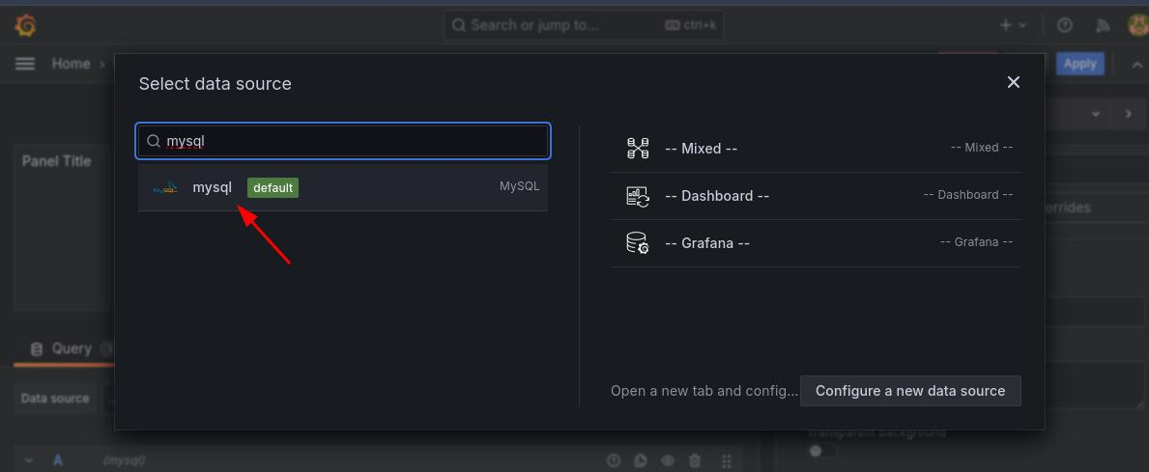

Slide 6
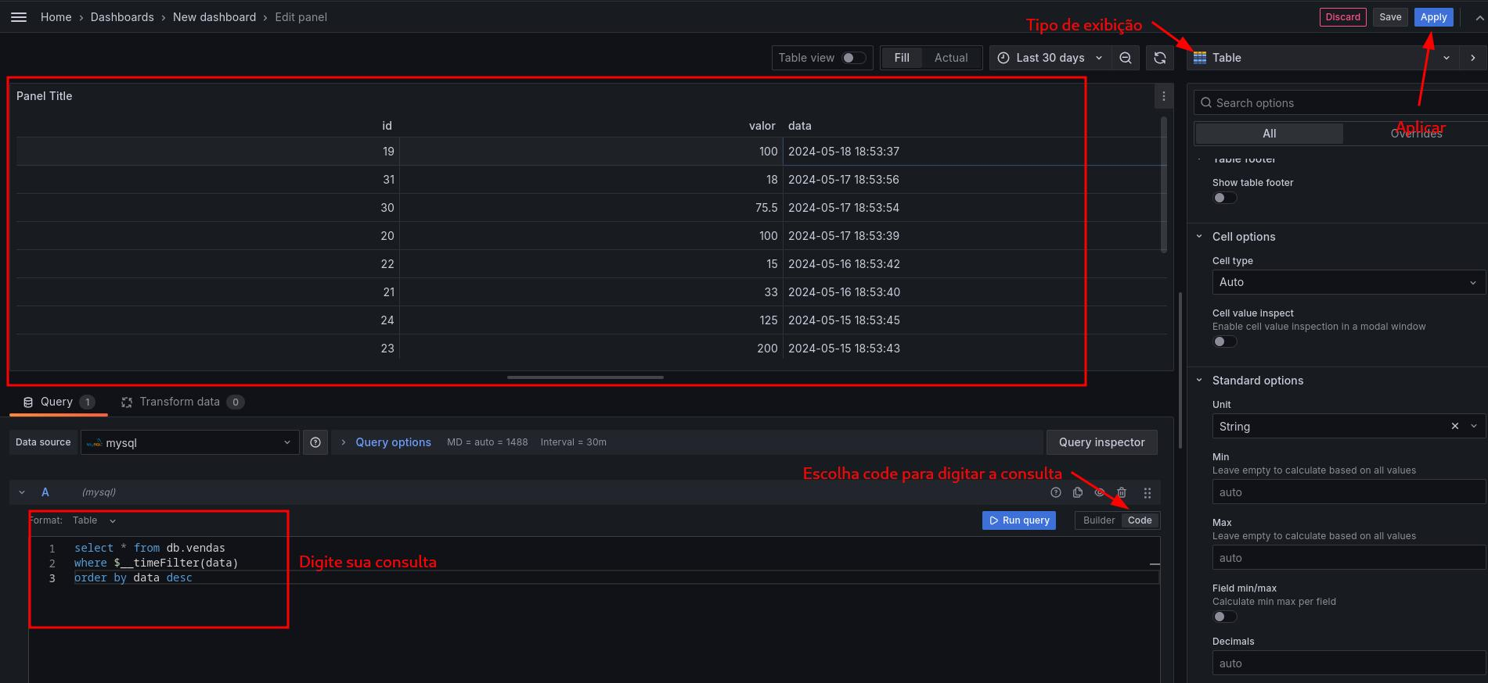
Visualização tipo tabela

Slide 7
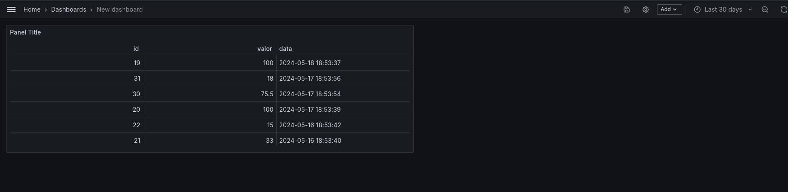

Slide 8
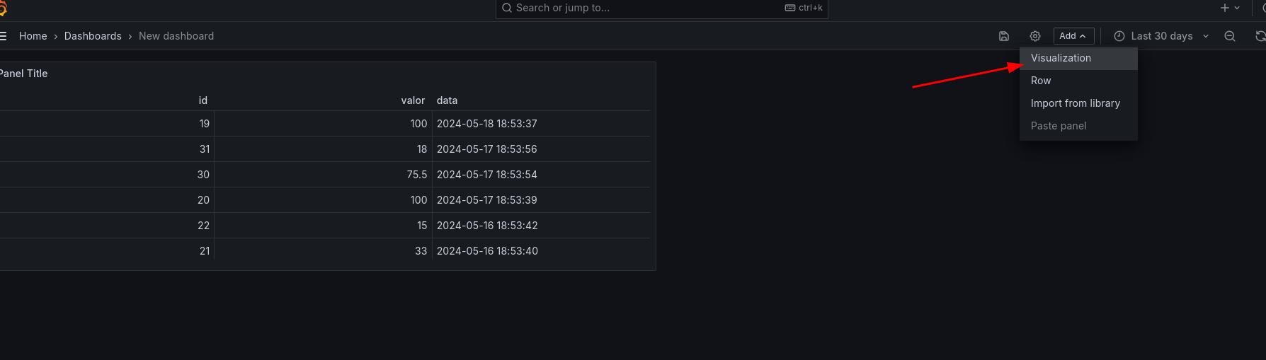
Visualização tipo barras

Slide 9
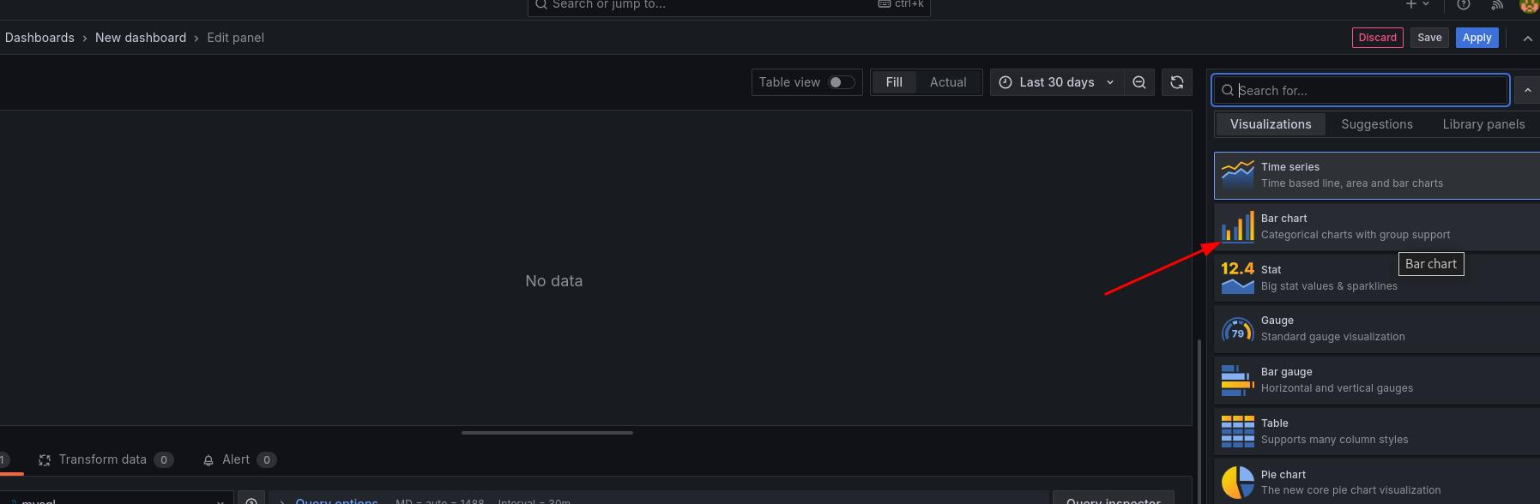

Slide 10
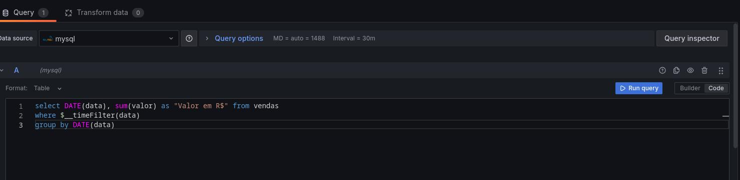

Slide 11
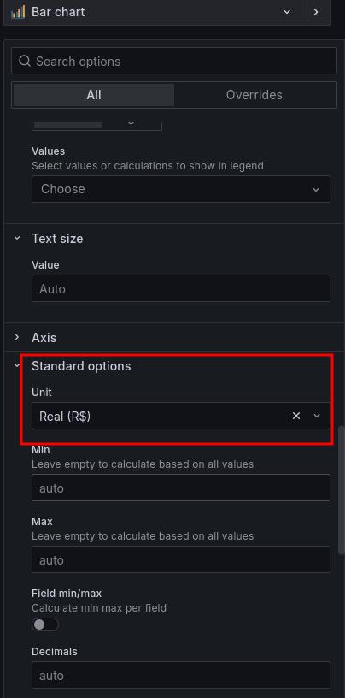
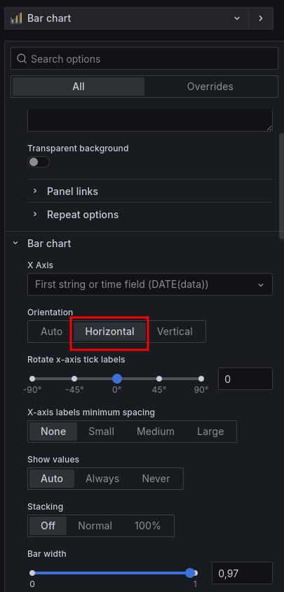
Algumas personalizações

Slide 12
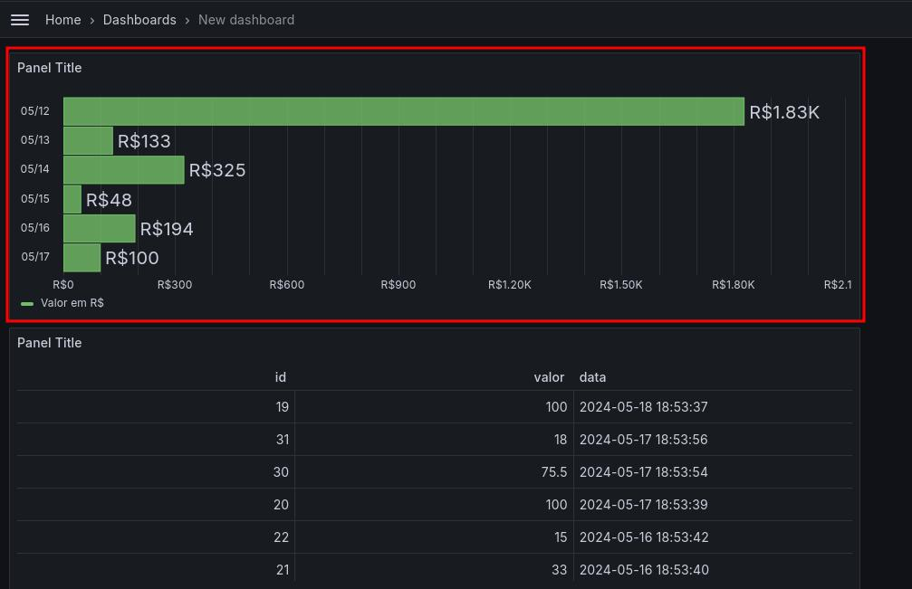

Slide 13
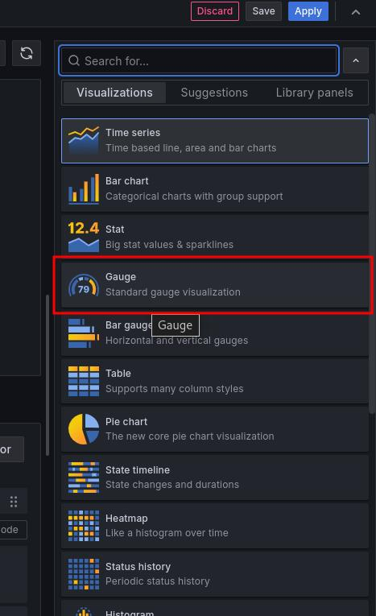
Visualização tipo Gauge

Slide 14
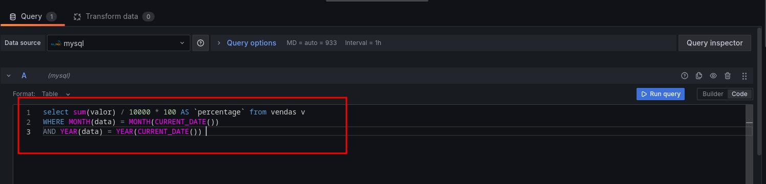
Fazer a consulta já retornando a porcentagem calculada:

Slide 15
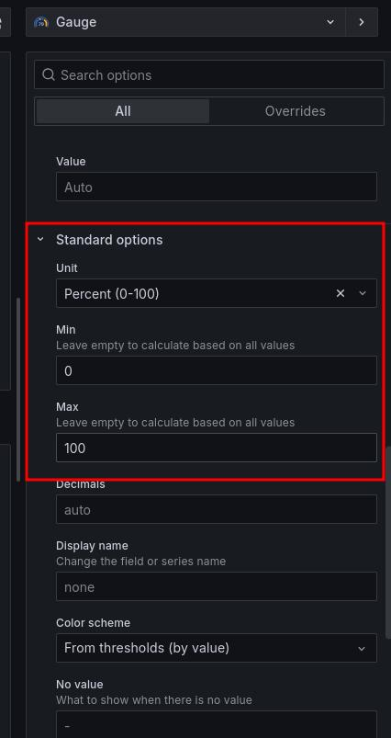
Parametrize a exibição da porcentagem:

Slide 16
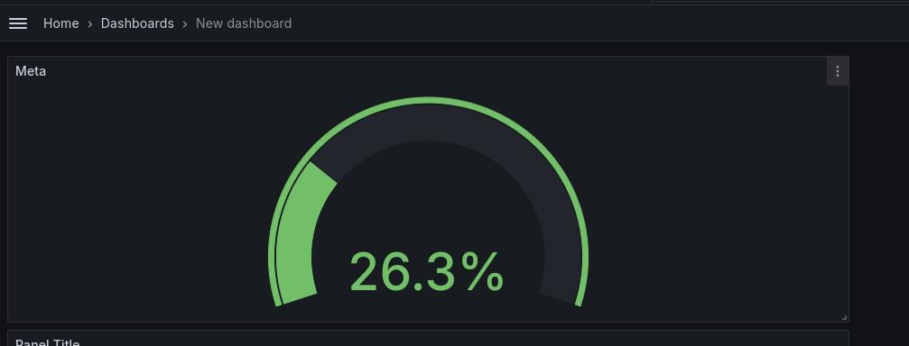

Slide 17
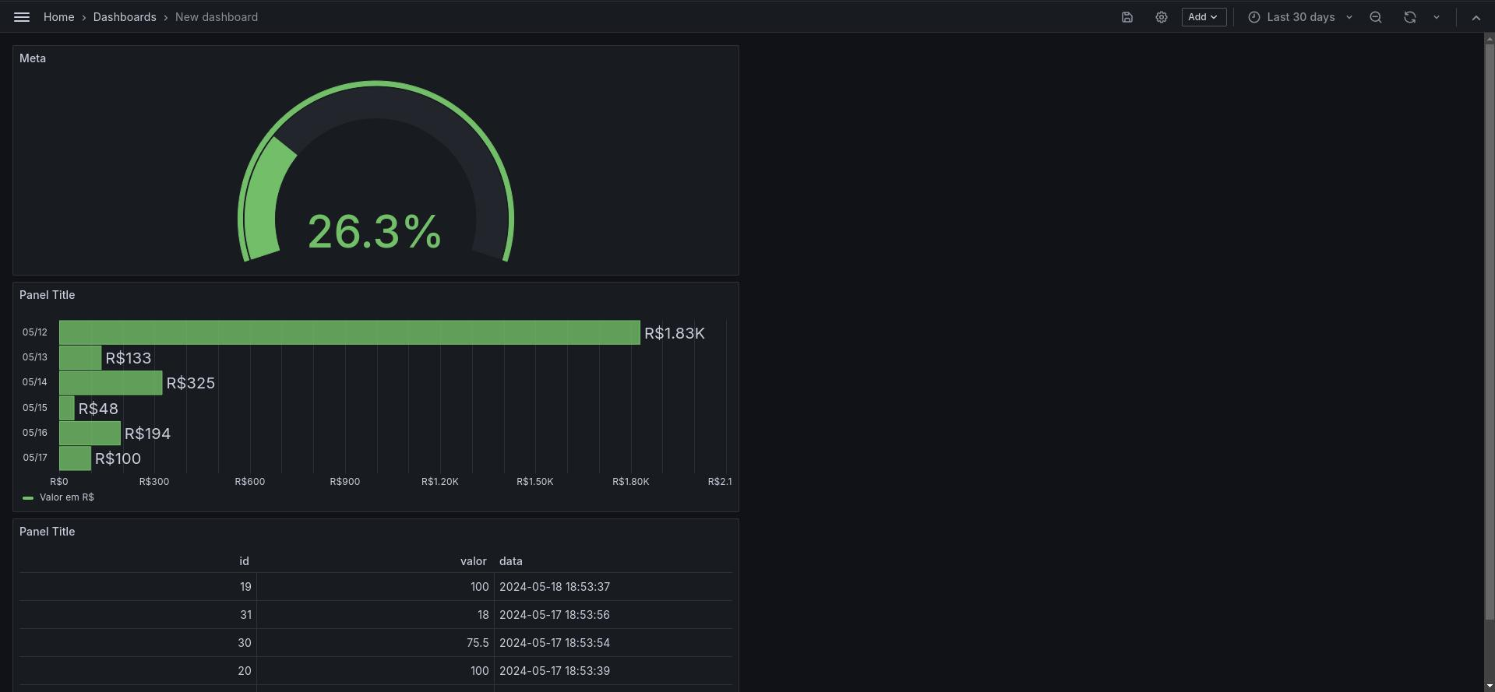
Visão Geral

Slide 18
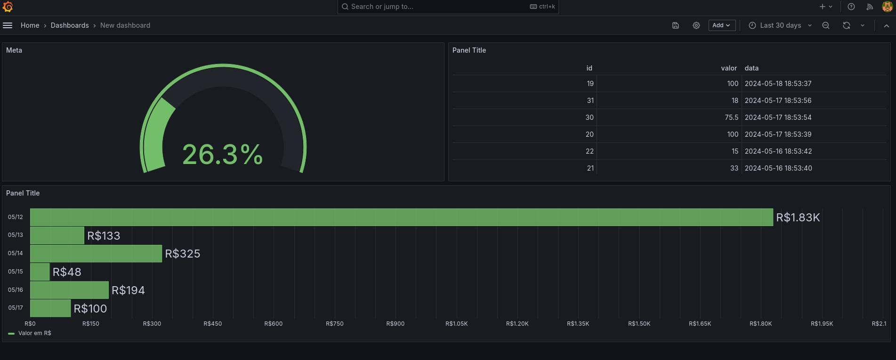
Pode organizar como achar melhor:

